Slide 1
Обеспечение безопасности инфокоммуникационных систем.

Slide 2
Политика безопасности
Управление рисками
Аудит информационной безопасности

Slide 3
Политика информационной безопасности (или политика бе­зопасности) является планом высокого уровня, в котором опи­сываются цели и задачи организации, а также мероприятия в сфере обеспечения безопасности. Политика описывает безопасность в обобщенных терминах без специфических деталей. Она обеспечи­вает планирование всей программы обеспечения безопасности. Политика информационной безопасности должна обеспечить за­щиту выполнения задач организации или защиту делового про­цесса.

Slide 4
Реальная политика безопасности организации может включать в себя следующие разделы:
общие положения;
политика управления паролями;
идентификация пользователей;
полномочия пользователей;
защита информационных ресурсов организации от компь­ютерных вирусов;
правила установки и контроля сетевых соединений;
правила политики безопасности по работе с системой элект­ронной почты;
правила обеспечения безопасности информационных ресурсов;
обязанности пользователей по выполнению правил ПБ и т.д.

Slide 5
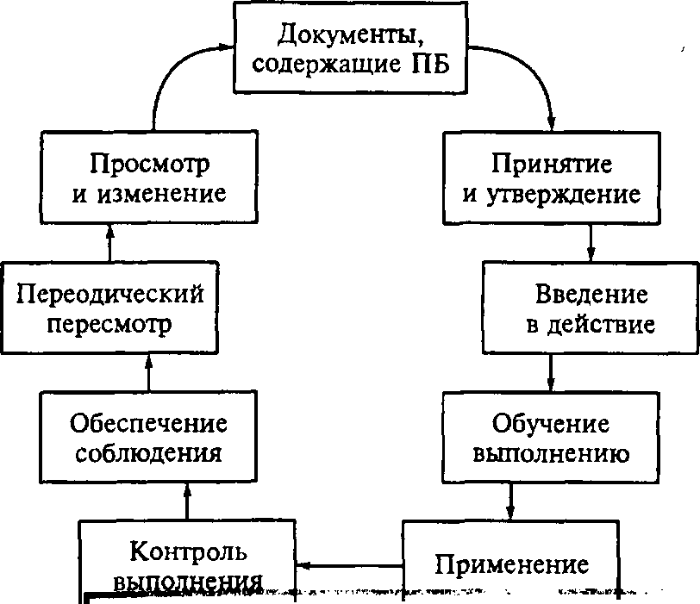
Жизненный цикл политики безопасности приведен на рис. 1.5.

Slide 6
Политика безопасности организации — это документ, описыва­ющий специфические требования или правила, которые должны выполняться. В области информационной и сетевой безопасно­сти политики обычно специфичны к области применения.
Стан­дарт — это коллекция системно-специфических или процедур­но-специфических требований, которые должен выполнять каж­дый пользователь.

Slide 7
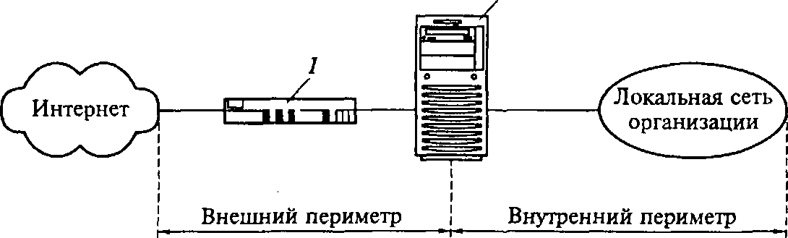
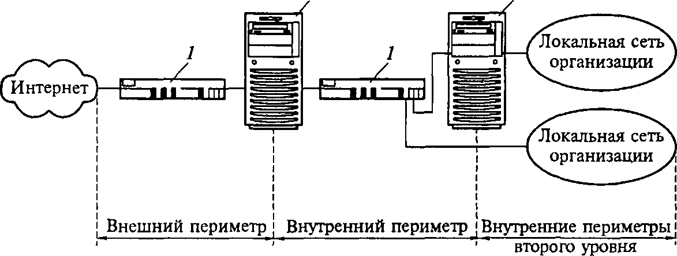
При задании сетевой ПБ необходимо определить процедуры защиты своей сети, ее содержимого и пользователей от ущерба и потерь.

Slide 8
Недоверенными сетями являются сети, которые находятся вне установленного сетевого периметра. Они являются недоверенны­ми, так как они вне контроля.
Неизвестными сетями являются сети, которые не являются ни доверенными, ни недоверенными. Неизвестные сети существуют вне периметра безопасности (по умолчанию все недоверенные сети рассматриваются как неизвестные).
Под эшелонированной обороной (defense in depth) в современ­ной компьютерной литературе понимается практическая страте­гия достижения информационной гарантированности (information assurance) в сетевом оборудовании.

Slide 9
Управление рисками Одной из важнейших задач управления И Б является управление рисками. Управление риском охватывает три процесса: оценку рис­ка, уменьшение риска, применение результатов оценки. Управле­ние риском есть процесс, который позволяет менеджерам инфор­мационных технологий (ИТ) осуществлять баланс между операци­онной и экономической стоимостями защитных мер, и достигать целей защиты ИТ систем и данных, которые поддерживают их орга­низационную миссию.

Slide 10
Основные понятия:
Ресурсы (assets) — это то, что организация ценит и хочет за­щитить.
Угроза (threat) — потенциальная причина нежелательного со­бытия, которое может нанести ущерб организации и ее объектам.
Уязвимости (vulnerability) — слабости, ассоциированные с ре­сурсами организации.
Риск безопасности — возможность данной угрозы реализовать уязвимости для того, чтобы вызвать ущерб или разрушение ресур­са или группы ресурсов, что прямо или косвенно воздействует на организацию.
Контроль безопасности — практика, процедуры и механизмы, которые могут защитить объекты от угроз, уменьшить уязвимости или уменьшить влияние нежелательных событий.

Slide 11
Оценка риска — основной процесс в методологии управления риском.
Общая оценка риска включает в себя следующие шаги:
характеристика системы;
идентификация угроз;
идентификация уязвимостей;
анализ средств защиты (контроля);
определение вероятностей (ранжирование частот появления);
анализ влияния;
определение риска;
рекомендации по средствам защиты (контролю);
результирующая документация.

Slide 12
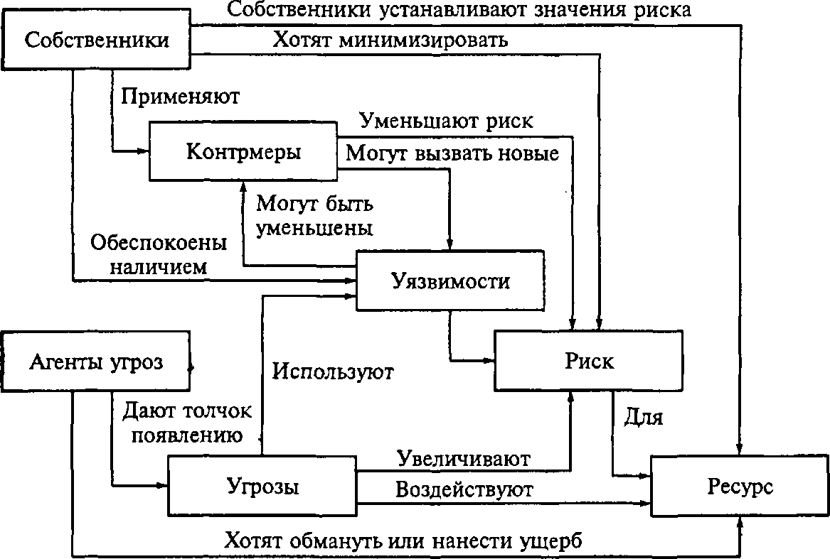

Slide 13
"Оранжевая книга" дает понятие безопасной системы, которая "управляет, с помощью соответствующих средств доступом к информации, так что только должным образом авторизованные лица или процессы, действующие от их имени, получают право читать, записывать, создавать и удалять информацию". Очевидно, что абсолютно безопасных систем не существует, поэтому есть смысл оценивать лишь степень доверия, которое можно оказать той или иной системе.
В "Оранжевой книге" доверенная система определяется как "система, использующая достаточные аппаратные и программные средства, чтобы обеспечить одновременную обработку информации разной степени секретности группой пользователей без нарушения прав доступа".
В рассматриваемых Критериях безопасность и доверие оцениваются исключительно с точки зрения управления доступом к данным, что является одним из средств обеспечения конфиденциальности и целостности (статической). Вопросы доступности "Оранжевая книга" не затрагивает.

Slide 14
Степень доверия оценивается по двум основным критериям:
Политика безопасности - набор законов, правил и норм поведения, определяющих, как организация обрабатывает, защищает и распространяет информацию. В частности, правила определяют, в каких случаях пользователь может оперировать конкретными наборами данных. Чем выше степень доверия системе, тем строже и многообразнее должна быть политика безопасности. В зависимости от сформулированной политики можно выбирать конкретные механизмы обеспечения безопасности. Политика безопасности - это активный аспект защиты, включающий в себя анализ возможных угроз и выбор мер противодействия.
Уровень гарантированности - мера доверия, которая может быть оказана архитектуре и реализации ИС. Доверие безопасности может проистекать как из анализа результатов тестирования, так и из проверки (формальной или нет) общего замысла и реализации системы в целом и отдельных ее компонентов. Уровень гарантированности показывает, насколько корректны механизмы, отвечающие за реализацию политики безопасности. Это пассивный аспект защиты.

Slide 15
Механизмы безопасности
Согласно "Оранжевой книге", политика безопасности должна обязательно включать в себя следующие элементы:
произвольное управление доступом;
безопасность повторного использования объектов;
метки безопасности;
принудительное управление доступом.

Slide 16
Информационная безопасность распределенных систем. Рекомендации X.800
Техническая спецификация X.800 появилась несколько позднее "Оранжевой книги", но весьма полно и глубоко трактует вопросы информационной безопасности распределенных систем. В ней можно выделить специфические сетевые функции (сервисы) безопасности, а также необходимые для их реализации защитные механизмы.
Выделяют следующие сервисы безопасности и исполняемые ими роли:
1. Аутентификация. Данный сервис обеспечивает проверку подлинности партнеров по общению и проверку подлинности источника данных. Аутентификация бывает односторонней (обычно клиент доказывает свою подлинность серверу) и двусторонней (взаимной).
2. Управление доступом. Обеспечивает защиту от несанкционированного использования ресурсов, доступных по сети.
3. Конфиденциальность данных. Обеспечивает защиту от несанкционированного получения информации.
4. Целостность данных подразделяется на подвиды в зависимости от того, какой тип общения используют партнеры - с установлением соединения или без него, защищаются ли все данные или только отдельные поля, обеспечивается ли восстановление в случае нарушения целостности.
5. Неотказуемость (невозможность отказаться от совершенных действий) обеспечивает два вида услуг: неотказуемость с подтверждением подлинности источника данных и неотказуемость с подтверждением доставки.

Slide 17
Сетевые механизмы безопасности
Для реализации сервисов (функций) безопасности могут использоваться следующие механизмы и их комбинации:
1. шифрование;
2. электронная цифровая подпись;
3. механизмы управления доступом.
4. механизмы контроля целостности данных. В рекомендациях X.800 различаются два аспекта целостности: целостность отдельного сообщения или поля информации и целостность потока сообщений или полей информации.
5. механизмы аутентификации. Согласно рекомендациям X.800, аутентификация может достигаться за счет использования паролей, личных карточек или иных устройств аналогичного назначения, криптографических методов, устройств измерения и анализа биометрических характеристик;
6. механизмы дополнения трафика (выработка и поддержание правил, задающих характеристики дополняющих сообщений - частоту отправки, размер и т.п.);
7. механизмы управления маршрутизацией. Маршруты могут выбираться статически или динамически.
8. механизмы нотаризации. Служат для заверения таких коммуникационных характеристик, как целостность, время, личности отправителя и получателей. Заверение обеспечивается надежной третьей стороной, обладающей достаточной информацией.

Slide 18
Стандарт ISO/IEC 15408 "Критерии оценки безопасности информационных технологий"
Этот международный стандарт стал итогом почти десятилетней работы специалистов нескольких стран, он вобрал в себя опыт существовавших к тому времени документов национального и межнационального масштаба. По историческим причинам данный стандарт часто называют "Общими критериями" (или даже ОК).
"Общие критерии" на самом деле являются метастандартом, определяющим инструменты оценки безопасности ИС и порядок их использования. В отличие от "Оранжевой книги", ОК не содержат предопределенных "классов безопасности". Такие классы можно строить, исходя из требований безопасности, существующих для конкретной организации и/или конкретной информационной системы.

Slide 19
Требования доверия безопасности
Установление доверия безопасности, согласно "Общим критериям", основывается на активном исследовании объекта оценки. Форма представления требований доверия, в принципе, та же, что и для функциональных требований. Специфика состоит в том, что каждый элемент требований доверия принадлежит одному из трех типов:
1. действия разработчиков;
2. представление и содержание свидетельств;
3. действия оценщиков.
Всего в ОК 10 классов, 44 семейства, 93 компонента требований доверия безопасности. Перечислим классы:
1. разработка (требования для поэтапной детализации функций безопасности от краткой спецификации до реализации);
2. поддержка жизненного цикла (требования к модели жизненного цикла, включая порядок устранения недостатков и защиту среды разработки);
3. тестирование;
4. оценка уязвимостей (включая оценку стойкости функций безопасности);
5. поставка и эксплуатация;
6. управление конфигурацией;
7. руководства (требования к эксплуатационной документации);
8. поддержка доверия (для поддержки этапов жизненного цикла после сертификации);
9. оценка профиля защиты;
10. оценка задания по безопасности.

Slide 20
Национальные стандарты по ИБ
O’z DSt ISO/IEC 13335-1:2009 - Информационная технология. Методы обеспечения безопасности. Управление безопасностью информационно-коммуникационных технологий Часть 1. Концепции и модели управления безопасностью информационно-коммуникационных технологий
O’z DSt ISO/IEC 15408 –1:2008 -Информационная технология. Методы и средства обеспечения безопасности. Критерии оценки безопасности информационных технологий. Часть 1 -2-3.
O’z DSt ISO/IEC 27001:2009 - Информационные технологии. Методы обеспечения безопасности системы управления информационной безопасностью. Требования
O’z DSt ISO/ IEC 27002:2008 - Информационная технология. Методы обеспечения безопасности практические правила управления информационной безопасностью.
O’z DSt 1092:2009. Информационные технологии. Криптографическая защита данных.
O’z DSt 1105:2009. Информационные технологии. Криптографическая защита данных. Алгоритм шифрования данных.
O’z DSt 1106:2009. Информационные технологии. Криптографическая защита данных. Функция хеширования.

